Slide 1

ZL-60微型扒渣机
Kuangan001

Slide 2
PPT模板 http://www.1ppt.com/moban/
01. ZL-60微型扒渣机介绍
02. ZL-60微型扒渣机参数
Contents
03. ZL-60微型扒渣机特点
04. ZL-60微型扒渣机用途

Slide 3
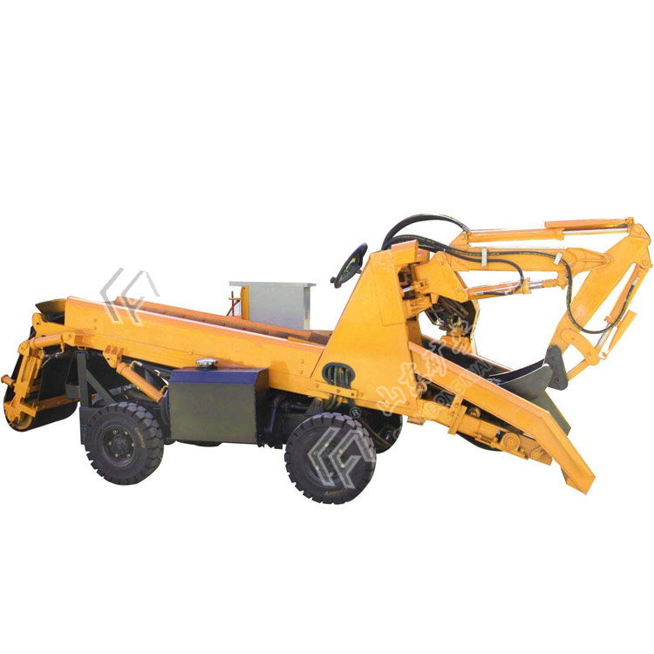
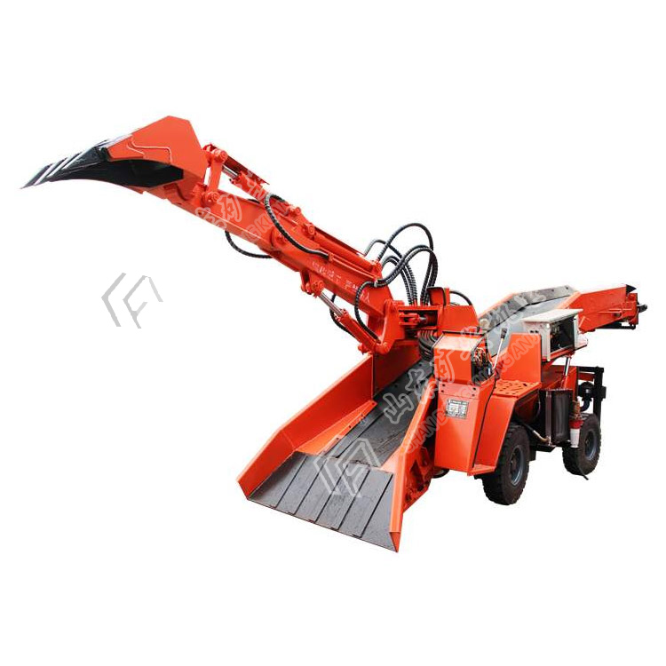
ZL-60微型扒渣机

Slide 4

ZL-60微型扒渣机介绍
ZL-60微型扒渣机为四轮驱动，推动力大，爬坡能力强，扒取范围广，全断面装渣，不留死角，无需人工辅助清理工作面。ZL-60微型扒渣机全液压行走，取料，输料，装车。链条刮板传输，对块料传输效果好，肆零零捌捌陆零伍叁柒，使用寿命长。输料槽采用组合式，拆装下井，小断面行走方便。
01.
Notes:
模板来自于：第一PPT https://www.1ppt.com/

Slide 5
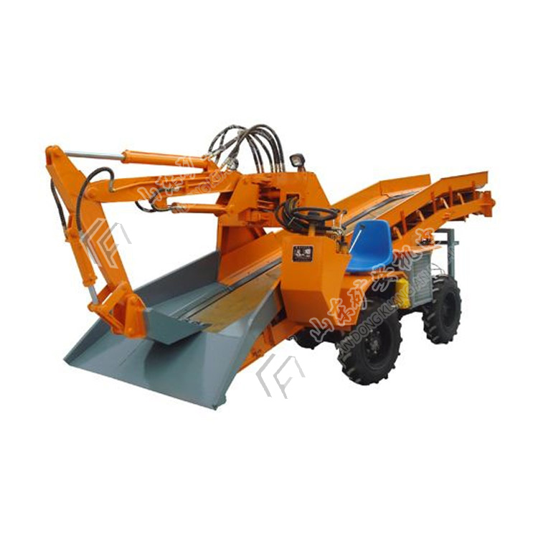
ZL-60微型扒渣机参数（一）
01
型号项目ZL-60
整机重量(T)3.9
02
外形尺寸(长*宽*高)(m)4*1.3*1.4
装载能力(M3/h)30-60
zui小转弯半径(m)4
挖掘宽度(m)2.6
挖掘高度(m)1.6-2.4
03
04
挖取距离(m)1.15
卸载距离(m)0.8-1.7（可加长）

Slide 6
ZL-60微型扒渣机参数（二）
卸载高度(m)1-1.5（可加高）
爬坡能力(°)≦25
行驶速度(km/h)1.3-25
离地间隙(m)0.2
zui大回转角度(°)±60
电机总功率(kw)22.5
zui大物料通过尺寸(m)0.5-0.35
适应巷道坡度(°)≦10
适应断面(宽*高)(m)≧1.7-1.8

Slide 7
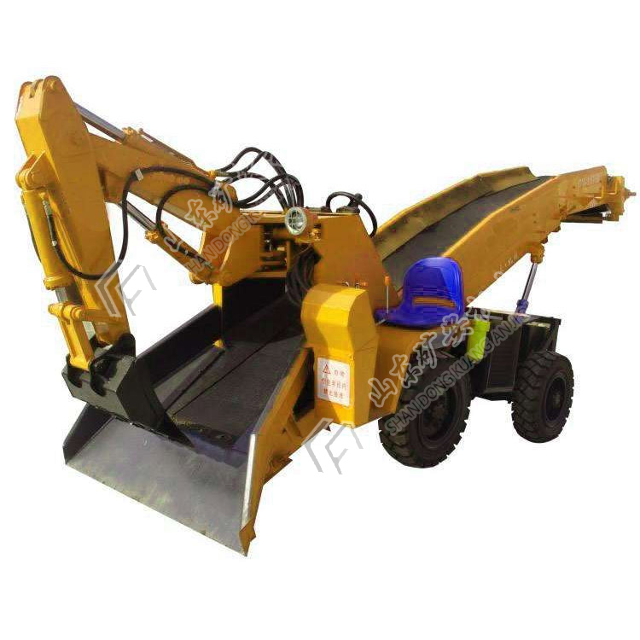
ZL-60微型扒渣机特点
ZL-60微型扒渣机采用轮式行走，推动力大，爬坡能力强，全断面装岩，不留死角，无需人工辅助清理工作面。轮式80型扒渣机采用双链条刮板传输。

Slide 8
ZL-60微型扒渣机用途
ZL-60微型扒渣机是一种连续生产的高效率出矿设备。主要用于地下隧道，如金属矿，引水巷道等，其主要功能为集拢各类工程碎石并完成输送、装车工作。山东矿安机电有限公司，轮胎式装载机优点在于转场速度快、灵便，能用于多个工作面。本机采用纯进口德国力士乐液压系统，动作采用先导控制，操作简便，电动液压传动，挖掘采集、输送、行走、装车四种功能于一体
用途

Slide 9
THANK YOU

